Slide 1
Recomendação de Investimento — Short Stay
Itapema/SC
Para a Seazone · Análise apoiada em IA (Fases 0–7 + ai-log)
Vídeo: 3 min · Estrutura: recomendaão → racional → processo → próximos passos

Slide 2
1 · O que fazer — em 2 frases
resultado primeiro
COMPRAR: apartamentos compactos de 1 quarto
Localização: Morretes e Meia Praia — NÃO o Centro
• Execução: 60% originação/lançamento + 40% pronto (piloto)
• Morretes, 55m² construído: yield 2,25% (conservador) → 7,1% (otimista, occ 53%)
Seazone · Itapema/SC · Jovens Talentos 2026

Slide 3
2 · O critério: o que é “melhor”?
racional da decisão
'Melhor' = maior YIELD LÍQUIDO anual (NOI ÷ investimento total)
• Não é a maior receita bruta — é eficiência de capital no longo prazo
• Três eixos de evidência (com números):
• Perfil: +1 quarto (mesmos hóspedes) ⇒ receita −29% | +1 hóspede ⇒ +34% | reviews dobram ⇒ +39%
• Localização: m² Morretes R$11.6k vs Centro R$16.8k (44% mais caro) — quem compra barato ganha
• Operação: reserva instantânea ⇒ +105% receita
Seazone · Itapema/SC · Jovens Talentos 2026

Slide 4
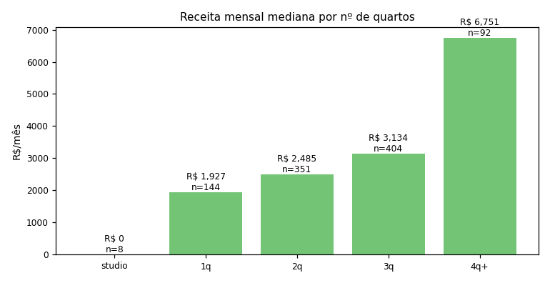
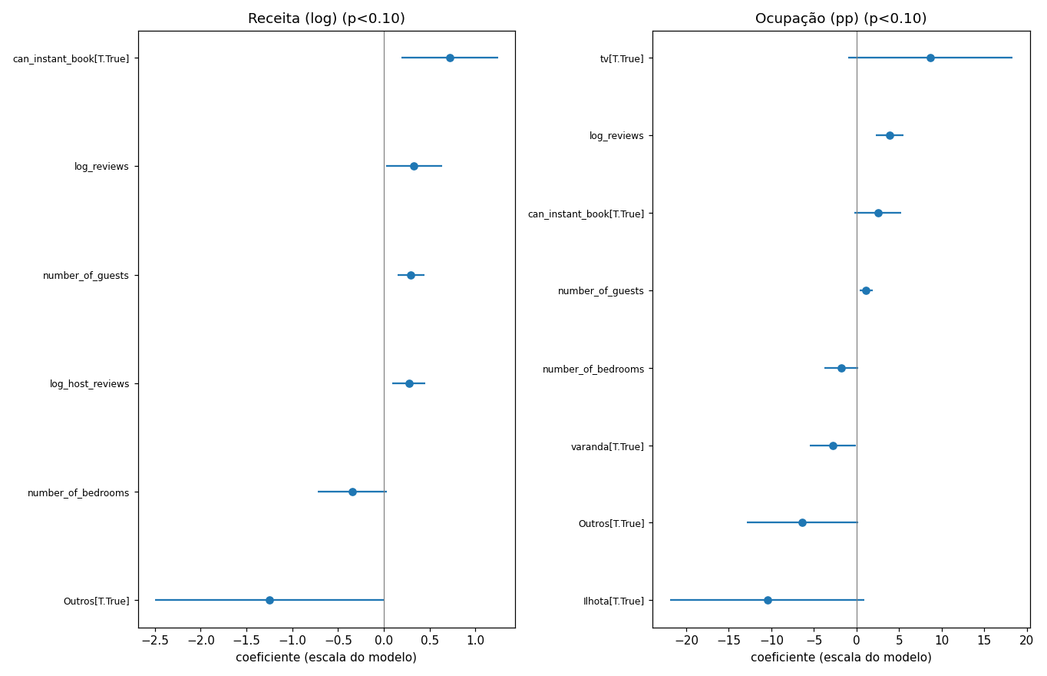
Evidência 1 — Perfil compacto vence
Fase 3 + Fase 4
Receita cresce com quartos, mas custo/compra cresce mais — o yield é decidido pela eficiência de capital
Seazone · Itapema/SC · Jovens Talentos 2026

Slide 5
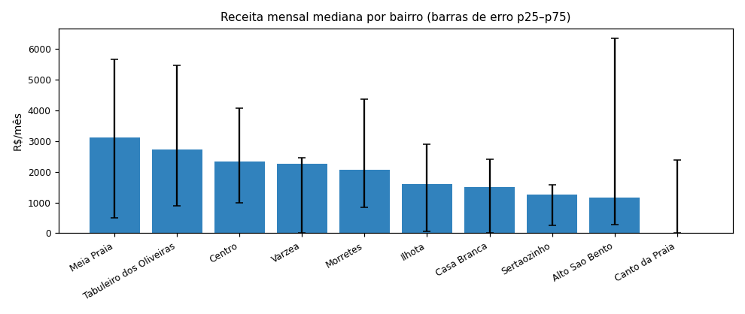
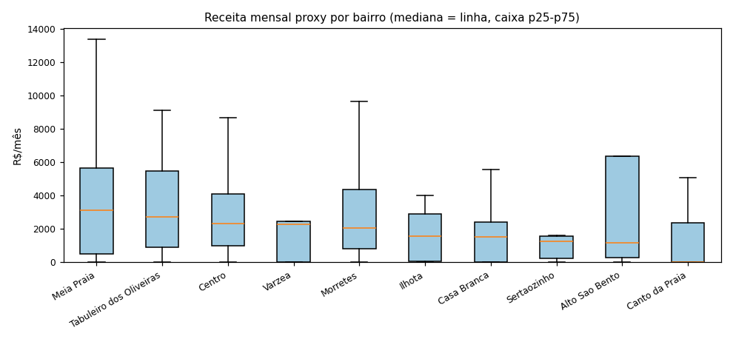
Evidência 2 — Onde o dinheiro rende
Fase 3
Mediana de receita: Meia Praia R$3,1k/mês (n=632) · Centro R$2,3k (n=205) · Morretes R$2,1k (n=83) — mas m² muda o jogo
Seazone · Itapema/SC · Jovens Talentos 2026

Slide 6
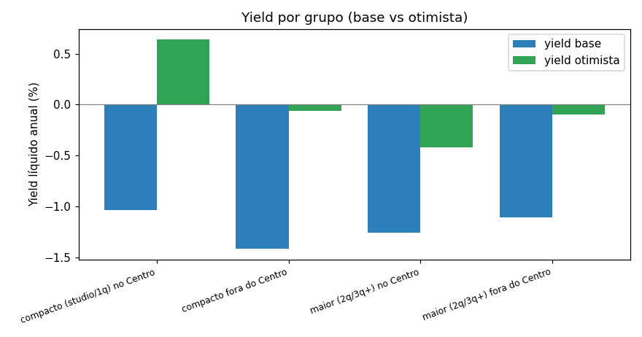
3 · Veredito: tese dos compactos no Centro
posição clara
SUSTENTA PARCIALMENTE — com correção de bairro
• ✔ Perfil compacto: supera imóveis maiores em yield em todos os cenários
• ✗ Localização: o melhor bairro para compactos é Morretes (+3,4% otimista), não o Centro (+0,6%)
A tese acertou no 'o quê', errou no 'onde'
Seazone · Itapema/SC · Jovens Talentos 2026

Slide 7
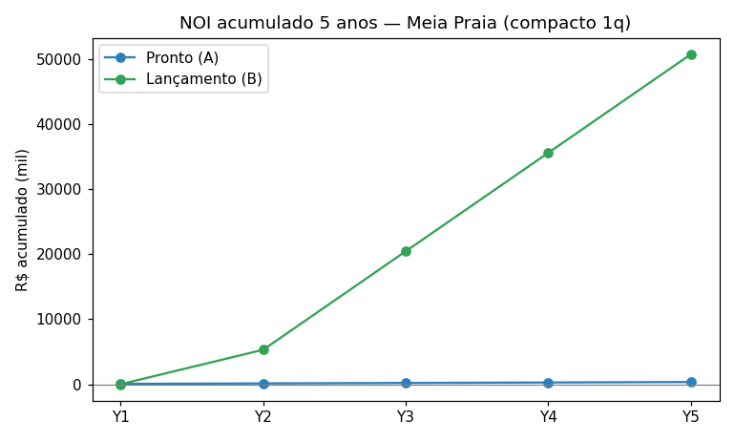
O que comprar e o retorno
Morretes · 1 quarto · 55m²
Unidade compacta 1q — execução híbrida 60/40
PRONTO (A)
LANÇAMENTO (B)
• Invest: R$727k
• NOI: R$2,4k/ano (base)
• Yield: 0,33% → 4,0% (otim)
• occ 12% ⇒ negativo
• Invest: R$648k
• NOI: R$14,6k/ano (base)*
• Yield: 2,25% → 7,1% (otim)*
• occ 13% ⇒ negativo
Seazone · Itapema/SC · Jovens Talentos 2026
*Lançamento inclui prêmio de ativo novo (+8% diária, +10% occ) e produção 75% da revenda

Slide 8
4 · Como usei IA (e onde a critiquei)
processo avaliado
• IA em todas as fases · conversa inteira exportada em ai-log/ (170 mensagens)
• Obstáculo real (bug de processo): 1ª régua comparava construir R$4,2k/m² com comprar R$16k/m² —
• diferença de 4x inexistente no mercado
• Como driblei: refiz a régua com produção ≈ 75% da revenda e re-testei a tese
• Veredito honesto (contra o primeiro 'sustenta'): a tese acerta no perfil, erra no bairro
• Lição: IA acelera iteração; a decisão final passou pelo meu crivo
Seazone · Itapema/SC · Jovens Talentos 2026

Slide 9
O que faria com +1 semana
fechamento
• 1. Validar ocupação com calendário real (proxy captura = hoje)
• 2. Fechar orçamento de obra e VGV do lançamento (produção real)
• 3. Sazonalidade de alta temporada (jan/fev) para calibrar cenários
• 4. Amenidades que mais convertem, controlando o tamanho do imóvel
Núcleo inalterado: compacto, fora do Centro, com ocupação ≥30% via gestão de canal
• Sem 30% de ocupação, nenhum caminho fecha.
Análise completa + processo: repo jt2026-caio-oliveira
Seazone · Itapema/SC · Jovens Talentos 2026

